Slide 1

Nuage de mots – TER Axe Le Havre Rolleville - positif
Base réponses : 71p

Slide 2
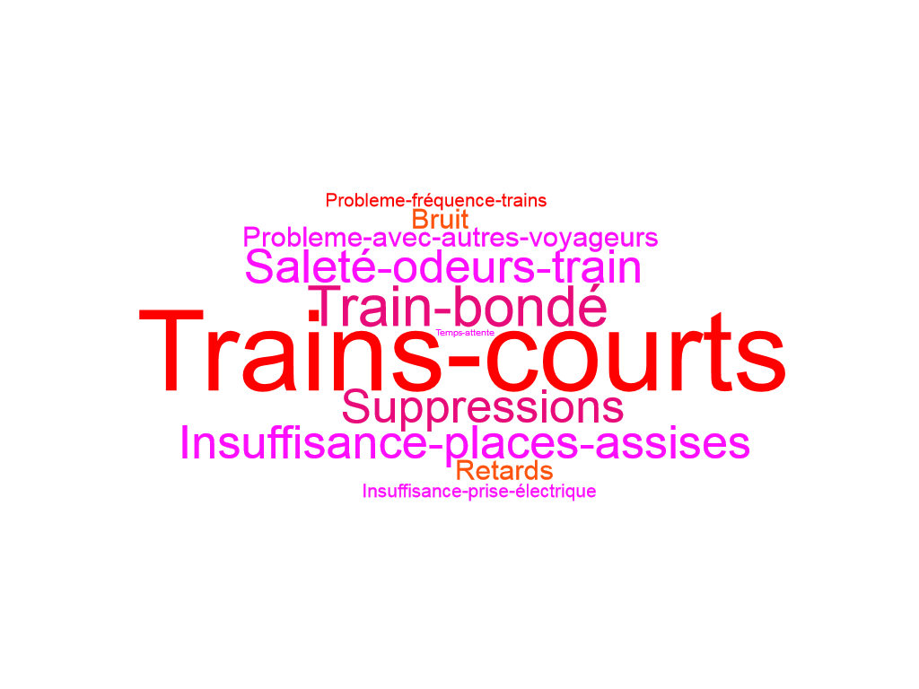
Nuage de mots – TER Axe Le Havre Rolleville - négatif
Base réponses : 69p

